Slide 1
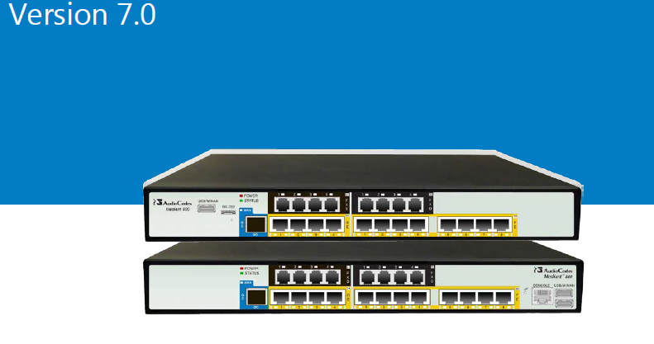
SBC_AlternativRouteByIP2IPRouting

Slide 2
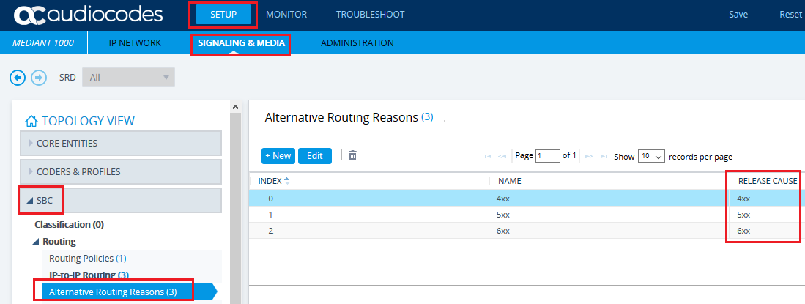

Slide 3
index 0 daki kuraldan çıkmaya çalıştığında alternative route reason daki couse kodlar dan biri gelirse 1 nci index teki kural çalışır

